Slide 1
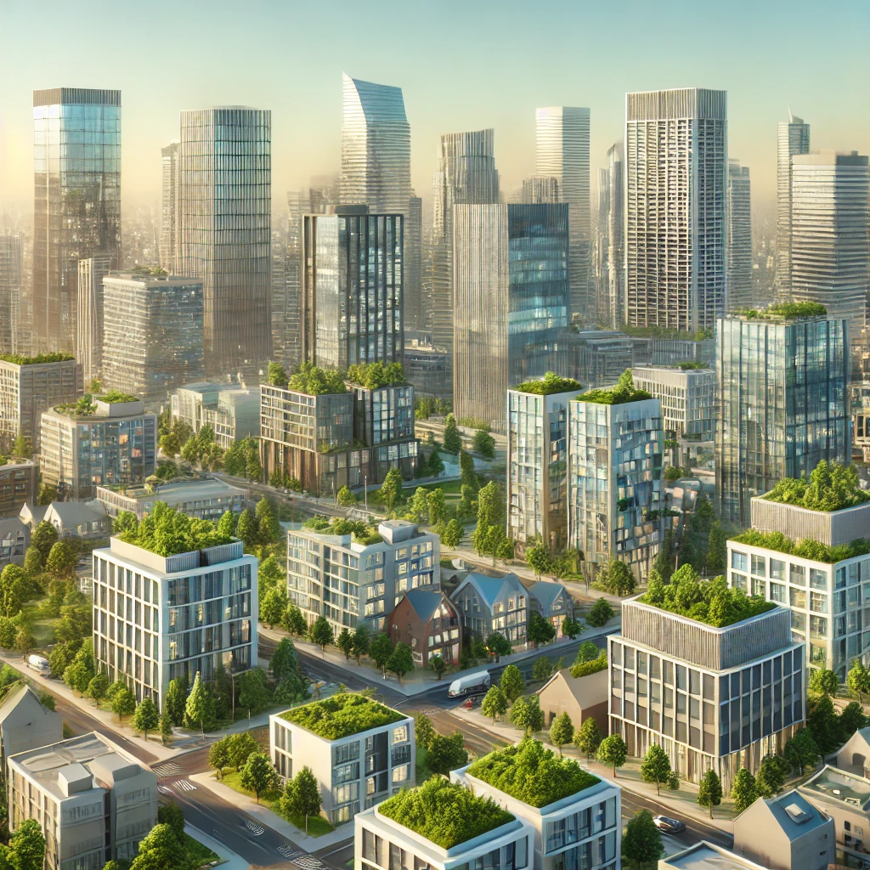
A mindennapok mesterséges intelligenciája
A mindennapok mesterséges intelligenciája
Kollár Csaba
MAGYAR INGATLANSZÖVETSÉG
EUFIM szeminárium
2025. 03. 13. 11:00
Intercity Hotel Budapest, 1087. Baross tér 7-8.

Slide 2

Bemutatkozásom
Óbudai Egyetem
  Tudományos főmunkatárs
  Szakvezető
    Domotika szak, Létesítménygazdálkodó és -üzemeltető szak
  Mesterséges Intelligencia Műhely
    Műhelyvezető
  Biztonságtudományi Szemle
    A Szerkesztőbizottság tudományos titkára
  Biztonságtudományi Doktori Iskola
    Oktató, témavezető
Nemzeti Közszolgálati Egyetem
  Katonai Műszaki Doktori Iskola
    Oktató, témavezető
Magyar Hadtudományi Társaság
  Szakértő
Humán Szakemberek Országos Szövetsége
  Szakértő
PREMA Consulting
  Vezető tanácsadó, coach

Slide 3
Miről lesz szó?
A digitális kor társadalmi vetületei és gazdasági hatásai
Az MI fejlődéstörténetének mérföldkövei
A gépi tanulás alapelvei
Az MI gyakorlati alkalmazása a mindennapokban (digitális asszisztens, és a felhasználói viselkedést vizsgáló ajánlórendszerek)
Etikai kérdések (adatvédelmi aggályok)
Az MI várható hatása a jövőre (hasznosíthatóság és társadalmi átalakulás)
Mi várható az MI után, vagy vele párhuzamosan?
Az információbiztonság humán aspektusa
Az információbiztonság-tudatosság fejlesztése
Az ember-robot interakció
Az okosváros
A mesterséges intelligencia
A társadalmi kredit rendszere
Az intelligens épületek (domotika rendszerek) üzemeltetése és gazdálkodása

Slide 4
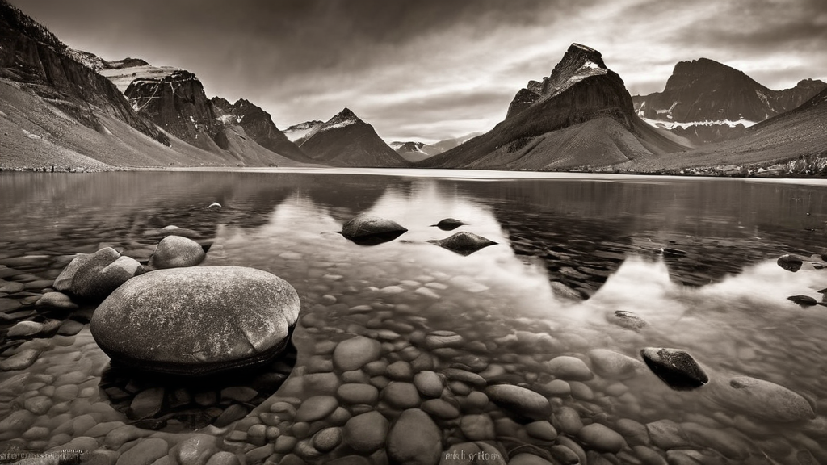
Bevezetés

Slide 5
Az MI építőkövei
Adatok
Rengeteg adat áll rendelkezésre, ezek mennyisége folyamatosan növekszik
Számítási kapacitás
Olyan számítások is elvégezhetők belátható időn belül, amire tíz évvel ezelőtt még a szuperszámítógépek sem voltak képesek
Algoritmusok
A mesterséges intelligenciát támogató algoritmusok, statisztika és valószínűségszámítás, regressziós modellek, klasszifikáció, klaszterizáció, lágyszámítási módszerek megjelenése a gyakorlati, összetett, komplex, bonyolult problémák megoldásában
Szinergia
Technológiák fejlődése és összekapcsolása

Slide 6
Mi is az a mesterséges intelligencia?
„A mesterséges intelligencia (MI) olyan számítógépes tudományág, amely arra törekszik, hogy olyan rendszereket és programokat fejlesszen, amelyek képesek emberi intelligenciát utánzó feladatok végrehajtására. Ide tartoznak például a tanulás, érvelés, problémamegoldás, nyelvértés és beszédfelismerés. Az MI célja, hogy a gépek önállóan képesek legyenek döntéseket hozni, alkalmazkodni a változó körülményekhez, és javítani teljesítményüket az idő előrehaladtával.”

Slide 7
Mesterséges intelligencia vs. humán intelligencia
Mesterséges intelligencia | Humán intelligencia
Képes az emberi viselkedés és a kognitív folyamatok szimulációjára Megragadja és megőrzi az emberi szakértelmet és kommunikált tapasztalatot Nagy mennyiségű adatot képes gyorsan megérteni, gyorsan ad választ Nincs józan ész Nem tud egyszerre vegyes tudással foglalkozni Sokba kerül a fejlesztése Jogi és etikai kérdéseket és problémákat vet fel | Intuíció, józan ész, ítélet, kreativitás, hit Az intelligencia bemutatásának képessége hatékony kommunikáció révén Érvelés és kritikus gondolkodás Az ember hibázik Korlátozott tudásbázis A számítógéphez képest az adatfeldolgozás lassan történik az agyban Az ember nem képes nagy mennyiségű adat tárolására a memóriájában

Slide 8
Az MI fontosabb mérföldkövei az ember-robot interakció fókuszában
Az emberek és aktivitásaik észlelése
A verbális kifejezések generálása (beszéd), illetve a beszéd megértése
Nonverbális kifejezések generálása, illetve a nonverbális jelzések megértése
Az érzelmi állapotok modellezése, kifejezése és megértése
A szándékos cselekvések felismerése és közvetítése
Együttműködés az emberekkel
Navigálás (fizikai helyzetfelismerés) az emberek környékén és környezetében
Társadalmi kontextusban tanulni az emberektől

Slide 9
A gép autonómiája (Sheridan-skála)
Nem nyújt semmilyen segítségét, mindent az ember csinál.
Teljes körű cselekvési alternatívákat kínál.
Leszűkíti a cselekvést néhány választási lehetőségre.
Egyetlen tevékenységet/műveletet végez.
Végrehajtja a műveletet, ha az ember jóváhagyja azt.
Mielőtt a műveletet végrehajtaná, lehetőséget ad az embernek, hogy azt megvétózza.
Automatikusan hajtja végre a műveletet, de erről feltétlenül tájékoztatja az embert.
A művelet automatikus végrehajtás után csak akkor tájékoztatja az embert, ha az kéri.
A művelet automatikus végrehajtása után csak akkor tájékoztatja az embert, ha ilyen döntést hoz.
Maga dönt el mindent, automatikusan működik, figyelmen kívül hagyva az embert.

Slide 10








Kapcsolódó technológiák és alkalmazások
0110101
1101010
1101010
Mobil
BDA
GIS, GPS
(I)IoT és szenzor
Biztonság(i kamerák)
MI
Felhő alapú
számítástechnika
Közösségi média
Robotizáció,
drónok
AR, VR, MR
Vezetékes és vezeték-
nélküli hálózatok

Slide 11
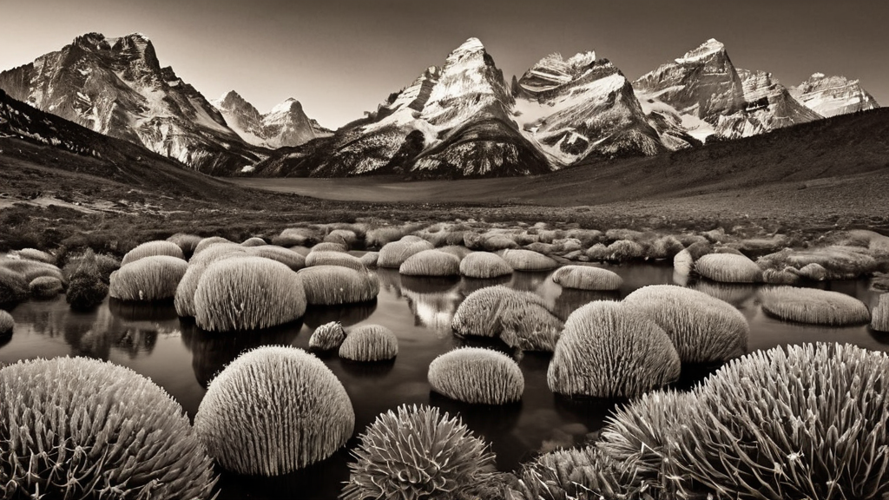
Az MI a 4.0 ökoszisztémában

Slide 12
Ipar 4.0
Egészség 4.0
Tanács-adás 4.0
Innováció 4.0
Mező-gazdaság 4.0
Szolgál-tatás 4.0
Szak-képzés
4.0
Robotizáció
Köz-igazgatás
4.0
Logisztika 4.0
Ipari metaverzum
Szimu-láció
Biztonság(i)
(kamerák)
Kiber-fizikai rendszerek
BDA
(I)IoT
szenzorok
3D nyomtatás
Tudomány 4.0
Mobil-technológia
Felhő
Hálózatok
Blokklánc
Közösségi
média
AR
VR
MR
GIS
GPS
Notes:
Digitális kor ökoszisztéma

Slide 13
Az MI léptékei
Nincs specifikus teste VS. van specifikus teste
Testen viselhető okoseszközök (óra, cipő, póló, külső „csontváz”)
Testben levő okoseszközök (implantátumok, egészségügyi monitoring)
Hordozható okoseszközök (telefon, tablet)
Humanoid/animoid robotok
Intelligens (önvezető) autók, járművek
Intelligens épületek/létesítmények (domotika)
Intelligens szervezetek/vállalatok
Intelligens település/város
Intelligens ország/társadalom (kínai TKR)
Intelligens Föld

Slide 14
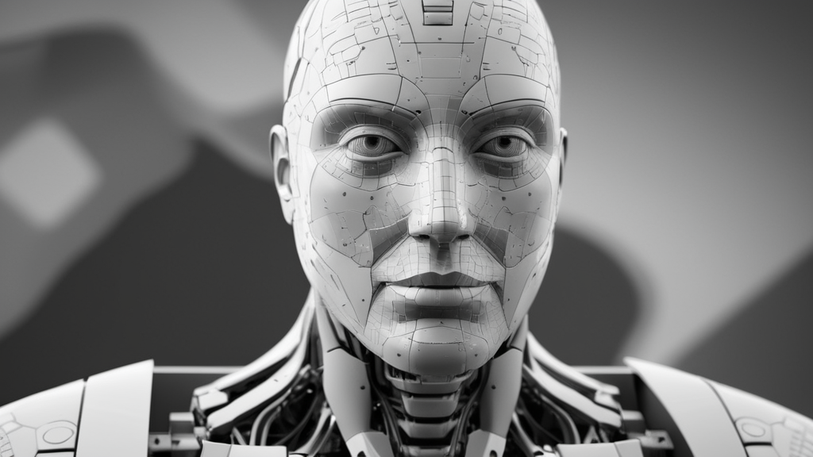
A Gépi tanulás

Slide 15
Gondolatok a gépi tanulásról
Felügyelt tanulás
  Jó válaszok előre megadva, MI jósol
  Tréningadatbázis
Nem felügyelt tanulás
Félig felügyelt tanulás
Megerősítéses tanulás
Problémák, kérdések:
Mit kellene megtanítani a géppel?
Mikor engedhetjük, hogy a gép nem felügyelt módon is tanuljon?
Milyen a tanulói környezete a gépnek?
Mennyi ideje van a gépnek/embernek, hogy a gép tanuljon?
Alul-, illetve túltanulás veszélye

Slide 16


A gépi tanulás sémája
TANULÁS
Tanító adatbázis
Tanuló algoritmus
Modell
FELHASZNÁLÁS, ALKALMAZÁS
Információ az adatokról
Adat-vizualizáció
Adatok
Modell
Gép tanítja az embert
ELLENŐRZÉS, FEJLESZTÉS
Információ az adatokról
Algoritmus módosítása
Modell 2.
Új adatok
(tanító ab 2)

Slide 17
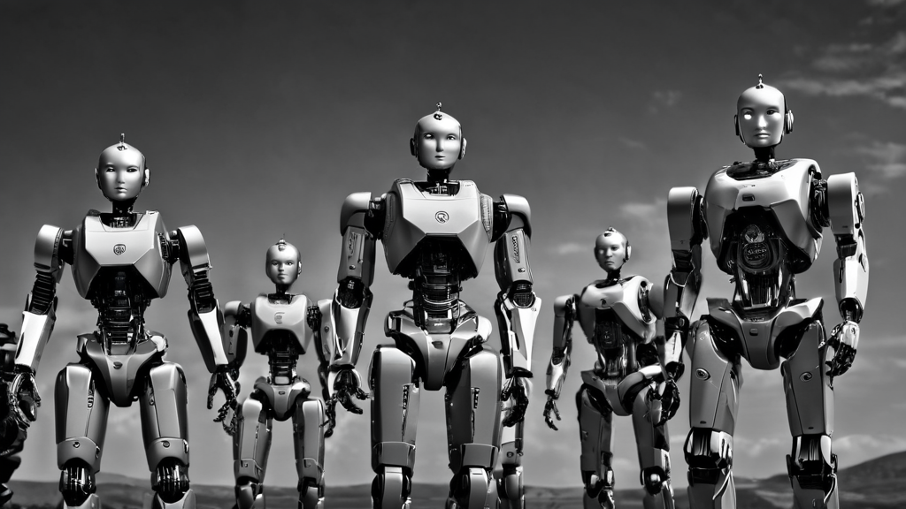
MI a mindennapi életben

Slide 18
Munkaerőpiac
Munkahelyek átalakulása
Új szakmák megjelenése
Készségfejlesztés és képzés
Automatizáció és emberi munka együttélése
Kompetencia-preferenciák változása

Slide 19
Oktatás
Az oktatás átalakulása az MI korában
Személyre szabott oktatási rendszerek
Automatikus értékelés
Virtuális tanárok és tutorok
Távoktatás és e-learning lehetőségek
Tanári támogatás és tanulói fejlődés
Oktatási analitika

Slide 20
Egészségügy
Egészsgügy
Ritkabetegségek diagnózisa
Diagnosztika és kezelések fejlődése
Perszonalizált orvoslás
Gyógyszerfejlesztés
Betegmonitorozás
MI a betegellátásban és rehabilitációban

Slide 21
Önvezető járművek
Az önvezető járművek fejlődése
Lehetőségek és kihívások
Társadalmi és gazdasági hatások
Közlekedésbiztonság és fenntarthatóság

Slide 22
Okos városok
MI az okos városokban
Energiagazdálkodás és közlekedés
Biztonság és városi életminőség javítása
Az MI szerepe a fenntartható városfejlődésben

Slide 23
Domotika (okosotthon rendszerek)
MI és okosotthon rendszerek kapcsolata
Energiatakarékosság és fenntarthatóság
Biztonság és életminőség javítása
Okosotthonok jövője: integrált és adaptív rendszerek

Slide 24
Létesítményüzemeltetés
Automatizált és valós idejű adatfeldolgozás
Proaktív karbantartás és hibamegelőzés
Energiahatékonyság optimalizálása
Kényelem és felhasználói élmény javítása
Adatvezérelt döntéshozatal támogatása
Költségek optimalizálása
Biztonság és kockázatkezelés javítása
Adaptív és skálázható rendszerek létrehozása
Notes:
Automatizált és valós idejű adatfeldolgozás: Az AI-nak képesnek kell lennie az érzékelőkből és más adatforrásokból származó információk valós idejű feldolgozására, hogy azonnali, megalapozott döntéseket hozhasson az üzemeltetési folyamatok optimalizálása érdekében.
Proaktív karbantartás és hibamegelőzés: Az AI-tól elvárjuk, hogy előre jelezze a berendezések meghibásodásait, így lehetővé téve a megelőző karbantartást. Ez csökkenti a váratlan leállások számát és meghosszabbítja a berendezések élettartamát.
Energiahatékonyság optimalizálása: Az AI-nak optimalizálnia kell az energiafelhasználást, például automatikusan szabályoznia a világítást, fűtést, hűtést és szellőztetést a valós igények szerint, ami csökkenti az energiapazarlást és az ökológiai lábnyomot.
Kényelem és felhasználói élmény javítása: Az AI rendszerek képesek alkalmazkodni a felhasználók szokásaihoz és preferenciáihoz, így biztosítva a komfortos és személyre szabott környezetet az épület használói számára.
Adatvezérelt döntéshozatal támogatása: Az AI elősegíti az üzemeltetési döntések meghozatalát azáltal, hogy részletes elemzéseket és előrejelzéseket nyújt, így a vezetőség megalapozottabb döntéseket hozhat az üzemeltetés terén.
Költségek optimalizálása: Az AI rendszerek képesek csökkenteni az üzemeltetési költségeket az energia- és karbantartási kiadások csökkentésével, miközben javítják az erőforrások kihasználtságát.
Biztonság és kockázatkezelés javítása: Az AI-tól elvárjuk, hogy a biztonsági rendszerek részét képezze, például azáltal, hogy figyeli és elemzi a belépési adatokat, a felügyeleti rendszerek képeit, valamint figyelmeztet az esetleges veszélyforrásokra.
Adaptív és skálázható rendszerek létrehozása: Az AI-alapú rendszereknek rugalmasnak kell lenniük, hogy könnyen alkalmazkodjanak a létesítmény bővítéséhez vagy az új technológiai megoldások integrálásához.

Slide 25
Virtuális asszisztensek
Virtuális asszisztensek mindennapi életünkben
Üzleti és személyes alkalmazások
A jövő generációja: érzelmi intelligencia és interakció
Adatbiztonság és felhasználói élmény

Slide 26
Ipar 4.0
MI az ipar 4.0-ban
Gyártás automatizálása és optimalizálása
Prediktív karbantartás és minőségellenőrzés
Az MI szerepe a termelési láncban

Slide 27
Mezőgazdaság (4.0)
Precíziós gazdálkodás
Dronok és robotok
Állategészségügy
Piaci előrejelzés

Slide 28
(Kis)kereskedelem
Ajánlórendszerek
Ellátási lánc optimalizálása
Virtuális próbafülkék
Ügyfélszolgálat

Slide 29
Pénzügyi szolgáltatások
MI a pénzügyi szolgáltatásokban
Portfóliókezelés és befektetési stratégiák
Kockázatkezelés és hitelminősítés
Pénzügyi csalások felderítése

Slide 30
Szórakozás, szabadidő eltöltése
Tartalomajánlók
Játékfejlesztés
Automatikus feliratozás és fordítás
Virtuális valóság (VR) és kiterjesztett valóság (AR)
Szintetikus média és deepfake technológia
Interaktív történetmesélés és adaptív narratívák
Szociális robotok és virtuális karakterek
Hang- és arcfelismerés alapú interakciók
Kreatív tartalom generálása (pl. zene, művészet, írás)
Immerzív élmények és személyre szabott szórakoztatás

Slide 31
Kreatív ipar
MI az alkotói folyamatokban
Zene, festészet és írás automatizációja
MI mint kreatív partner
A gépi és emberi alkotás összefonódása

Slide 32
Társadalmi egyenlőtlenség
MI és a digitális szakadék
A technológiai fejlődés hatása a jövedelmi egyenlőtlenségre
Oktatás és képzés fontossága
Hozzáférhetőség és demokratizálás
Alapjövedelem lehetősége
Ki húz igazából hasznot az MI-ből?

Slide 33
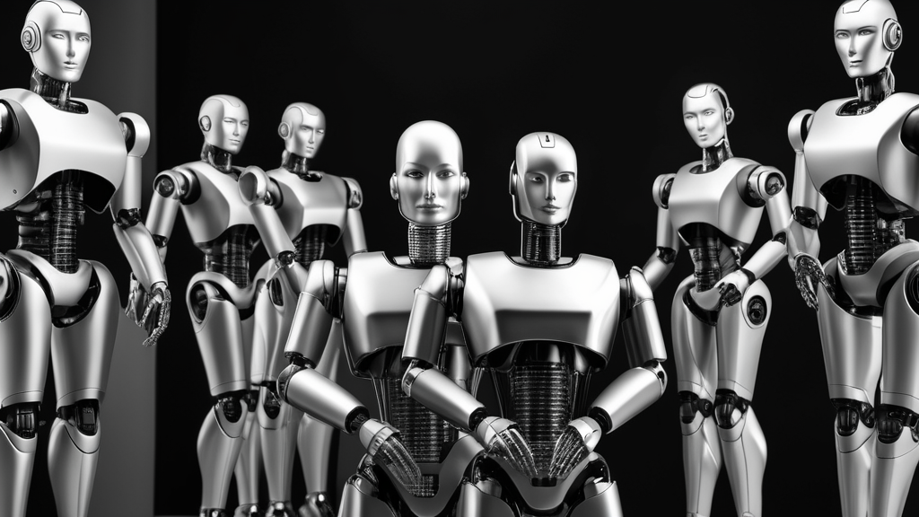
Etika és szabályozás

Slide 34
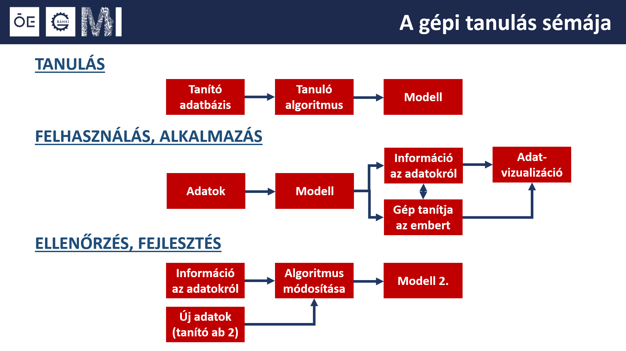
Etikai kérdések
emlékeztető
Adatvédelem és magánélet
Algoritmikus torzítás és diszkrimináció
MI fegyverek és autonóm fegyverrendszerek
Az MI-etikai alapelvek

Slide 35
Szabályozás és irányítás
Nemzetközi együttműködés
Szabályozói keretek és irányelvek
  2024. február: Mesterséges Intelligenciával Foglalkozó Európai Hivatal
Felelős MI fejlesztése
Az MI transzparencia és ellenőrizhetősége

Slide 36
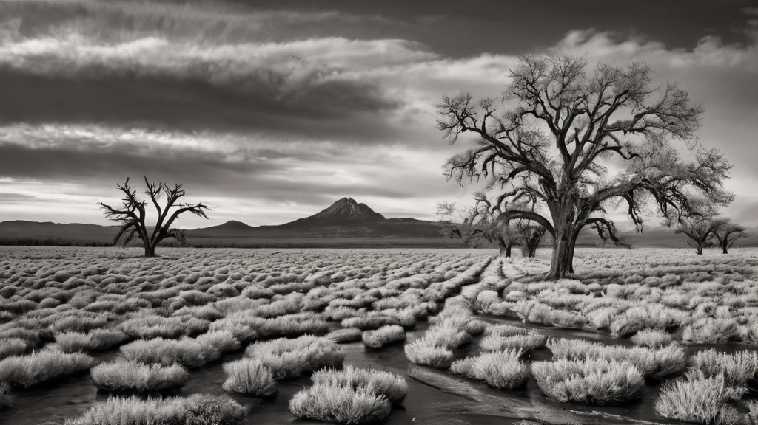
Korlátok és jövőkép

Slide 37
A Mesterséges Intelligencia Műhely kutatási eredményei (1)
Az MI mindenhol megjelenik, köszönhetően a mobileszközökbe integrált MI platformoknak
A műszaki-informatikai fejlesztések mellett egyre nagyobb hangsúlyt kap az MI etikai és humán oldala
Az MI lényegesen hatékonyabbá fogja tenni a munkafolyamatokat
Az MI segítségünkre lesz, hogy a dolgokat jobban csináljuk
Az MI révén az életünk kényelmesebbé válik
Szakmák eltűnése, új szakmák születése
Együtt fogunk dolgozni az MI-ra épülő megoldásokkal

Slide 38
A Mesterséges Intelligencia Műhely kutatási eredményei (2)
A veszélyes munkaterületeken az MI-ra épülő megoldások helyettesítik az embert
Egyre nagyon hangsúlyt kap az MI-vel kapcsolatos informatikai rendszerek védelme
Új hibajavító algoritmusok fejlesztése
Megbízható emberek kiválasztása és alkalmazása a hibás mesterséges intelligencia döntéseinek vizsgálatára, elemzésére, módosítására, felülírására
Új társadalmi gondolkodás megjelenése
Új törvények elfogadása

Slide 39
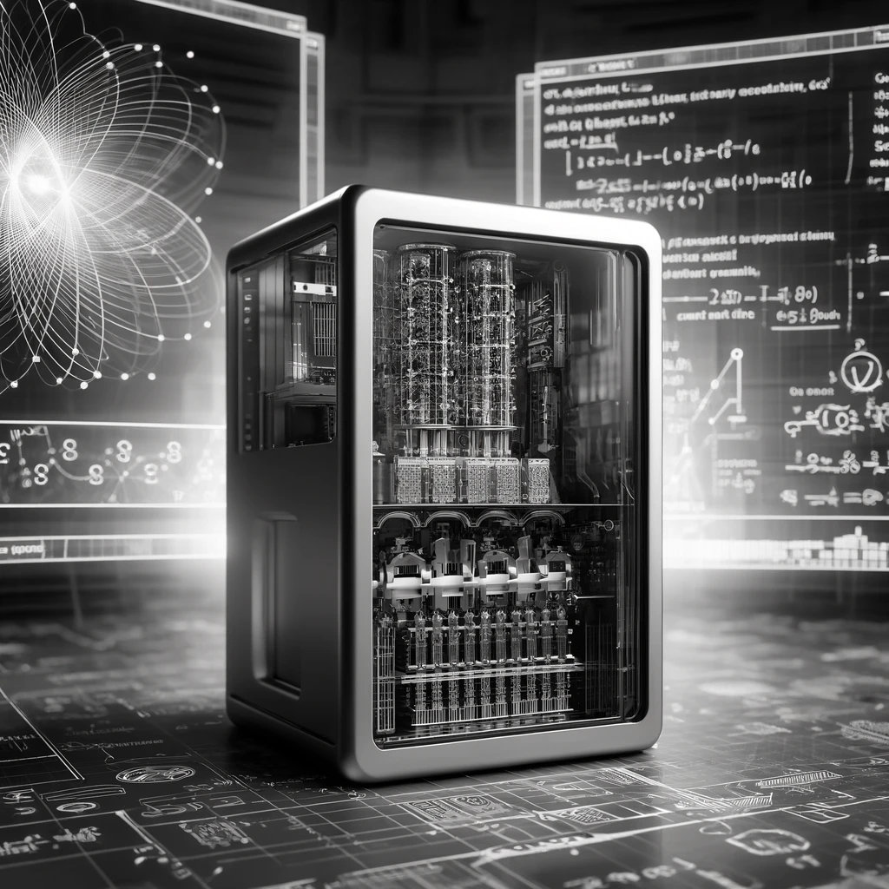
Kvantum-számítástechnika

Slide 40
Kvantumjövő (1)
  Számítási teljesítmény
Exponenciálisan gyorsabb algoritmusok
Nagyméretű adathalmazok hatékony kezelése
Komplex problémák gyorsabb megoldása
Gépi tanulás
Kvantumgépi tanulási algoritmusok
Javított minta felismerés és predikció
Gyorsabb modellezés és tanulási folyamatok
Adatbiztonság
Kvantumkriptográfia az adatok védelmére
Biztonságos adatátvitel és tárolás
Jobb adatvédelem az MI rendszerek számára

Slide 41
Kvantumjövő (2)
  Optimalizálás
  Bonyolult optimalizálási problémák megoldása
  Hatékonyabb erőforrás-kezelés és logisztika
  Jobb teljesítmény az MI modellekben
  Kép- és hangfeldolgozás
  Gyorsabb és pontosabb képfelismerés
  Hatékonyabb hang- és beszédfelismerés
  Valós idejű feldolgozás és elemzés
  Szimulációk és modellezés
  Valós világ szimulációk gyorsítása
  Komplex rendszerek pontosabb modellezése
  Jobb prediktív analitika

Slide 42
Kvantumjövő (3)
  Big Data Analitika
  Nagyméretű adatfeldolgozás optimalizálása
  Gyorsabb és mélyebb adatbányászat
  Jobb adatinterpretáció és döntéshozatal
  Természetes nyelvfeldolgozás (NLP)
  Jobb szövegértés és nyelvi modellek
  Fejlettebb chatbotok és virtuális asszisztensek
  Gyorsabb nyelvi adatfeldolgozás
  Energiahatékonyság
  Alacsonyabb energiafogyasztás kvantumszámítógépekkel
  Zöldebb MI rendszerek és infrastruktúra
  Hosszú távon fenntarthatóbb technológiai fejlődés

Slide 43
Köszönöm megtisztelő figyelmüket!
Dr. Dr. habil. Kollár Csaba PhD.
tudományos főmunkatárs, műhelyvezető
Óbudai Egyetem
Bánki Donát Gépész és Biztonságtechnikai Mérnöki Kar
Mesterséges Intelligencia Műhely

